Slide 1
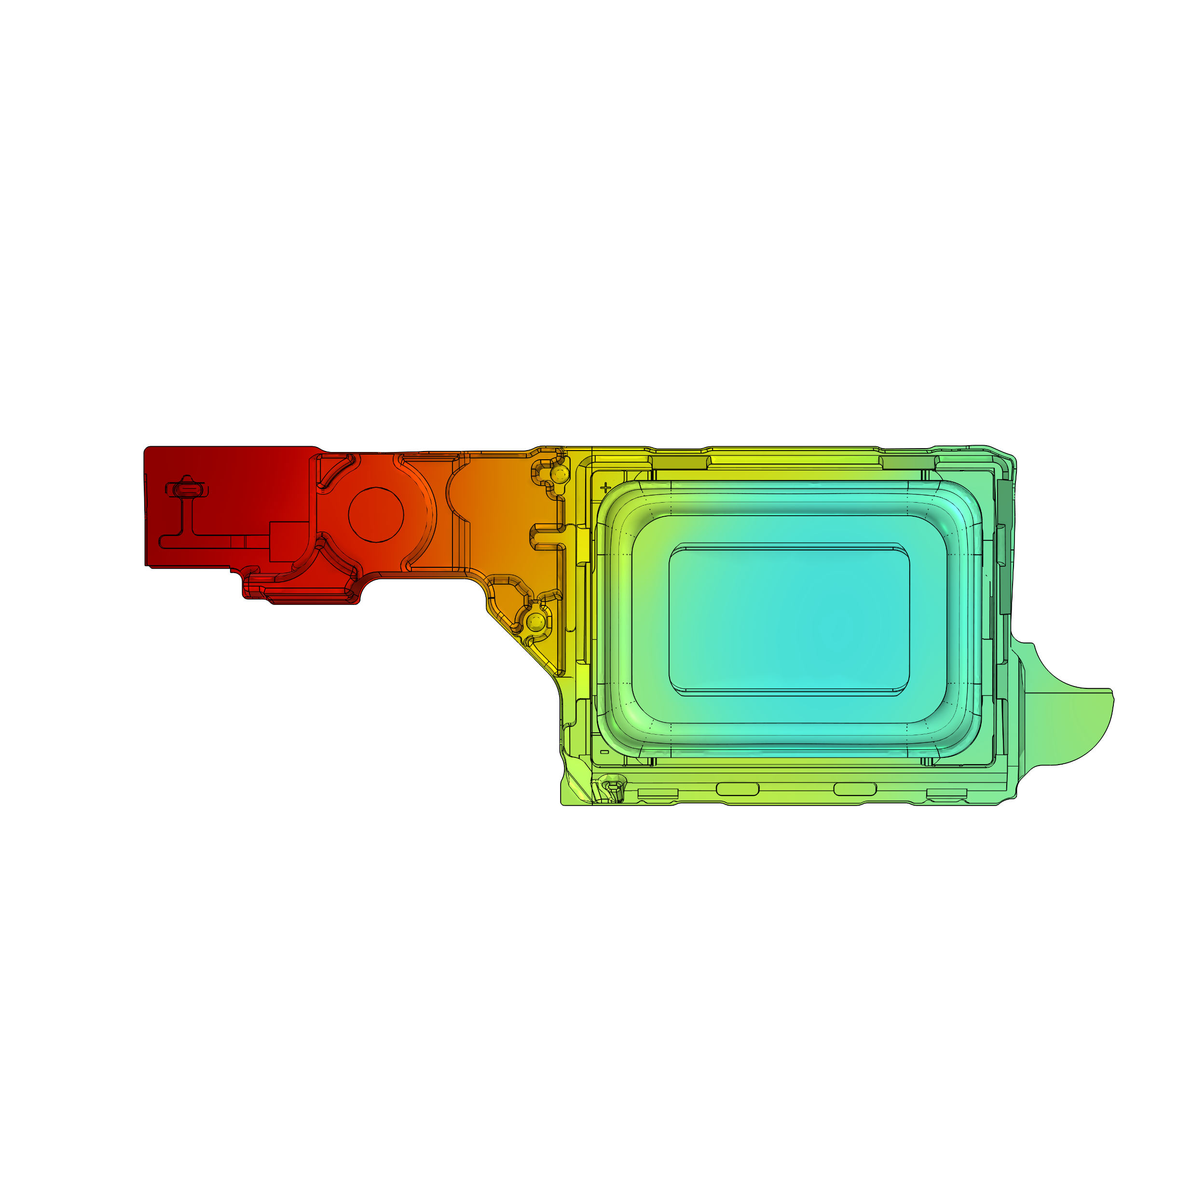
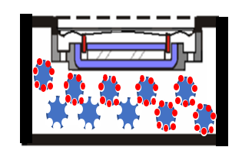
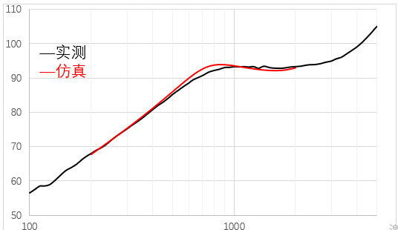

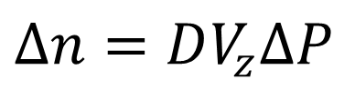
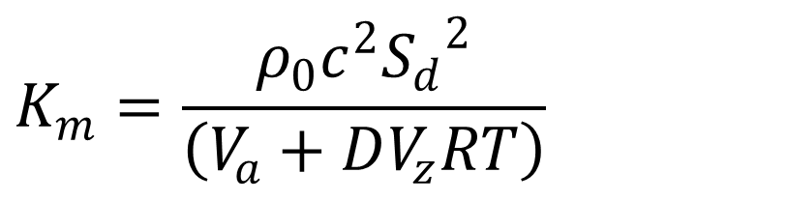
N-bass 粉在扬声器模组中的利用效率
构建扬声器模组后腔中 N-bass 粉的利用效率评估模型，仿真评估后腔的灌粉量数值以及对应的模组低频性能
程有宏 高莎 北京荣耀终端有限公司
摘要：
电子设备中，扬声器系统的低频性能对用户体验影响至关重要。在诸多提升低频性能的方法中，N-bass 粉的应用广泛。N-bass 粉具有极佳的虚拟后腔增大效果，堆积密度越大，虚拟后腔体积越大，但从声学角度，堆积密度过高会导致很高的阻尼特性，因此扬声器模组中需要找到一个临界合适的灌粉量。在 COMSOL Multiphysics 中我们用压力声学物理场中的多孔介质声学模块搭建了 N-bass 粉量评估模型，评估模组后腔几何对灌粉量的影响。
计算方法：
N-bass 粉是一种蓬松且有多级孔道结构的沸石粉材料，空气分子通过在其独特的孔隙中吸附和扩散，从而实现虚拟后腔增大效果。空气分子的吸附量与气相压力和温度相关，在温度一定时，吸附量与压力的关系称为吸附等温线。吸附量与扬声器模组后腔顺性的关系如下：
$$Δn=DV_{z}ΔP$$
$$K_{m}=\frac{ρ_{0}c^{2}{S_{d}}^{2}}{\left(V_{a}+DV_{z}RT\right)}$$
图1. 空气分子的吸附
$Δn：$被吸附的空气摩尔数； $K_{m}：$力学刚度； $V_{a}$：后腔物理体积
结果：
仿真模型评估出模组后腔 N-bass 粉量，根据扩容公式换算出有效体积模量，进行声学频率响应仿真评估，如图2，该图显示灌粉后扬声器模组的音频性能仿真与实测对应性良好。
图2. 扬声器模组灌 N-bass 粉后的音频性能仿测对比
Jiang Y W, Kwon J H, Kim H K, et al Analysis and application of zeolite in microspeaker box. Journal of Mechanical Science and Technology,2010
近藤精一 ，《吸附科学》

